Slide 1
2026 上海 Hackathon · 概念演示
智慧火花碰撞
对话结束，认知继续。
让分散的交流成为有依据、有条件、有历史的项目记忆
静态网页与合成案例 · 分析引擎尚在开发

Slide 2
01 / 场景
与 100 人交流之后，
我们究竟学到了什么？
大家真正表达的关注点是什么
原因与分歧分别来自哪些原话
哪些判断因新讨论而改变了适用条件
“100 人”是产品使用情境示例，不代表现有用户数据

Slide 3
02 / 工作方式
让每次发言连接到智慧点
01 原话与来源
保留记录、发言人、段落定位
02 关系与条件
识别支持、质疑、反例、补充及适用场景
03 判断与版本
新信息修正认识；旧版本和证据仍可查看

Slide 4
03 / 合成案例
同一话题，不同条件
R1 “报价需要人工确认”
R2 “跨区报价需要销售确认”
R3 “目录价且无折扣，可直接发送”
判断变化
版本 01：报价需人工确认，范围待核实
版本 02：跨区与目录价分别适用不同处理方式
所有发言均为合成材料；观点不等于事实或行动批准

Slide 5
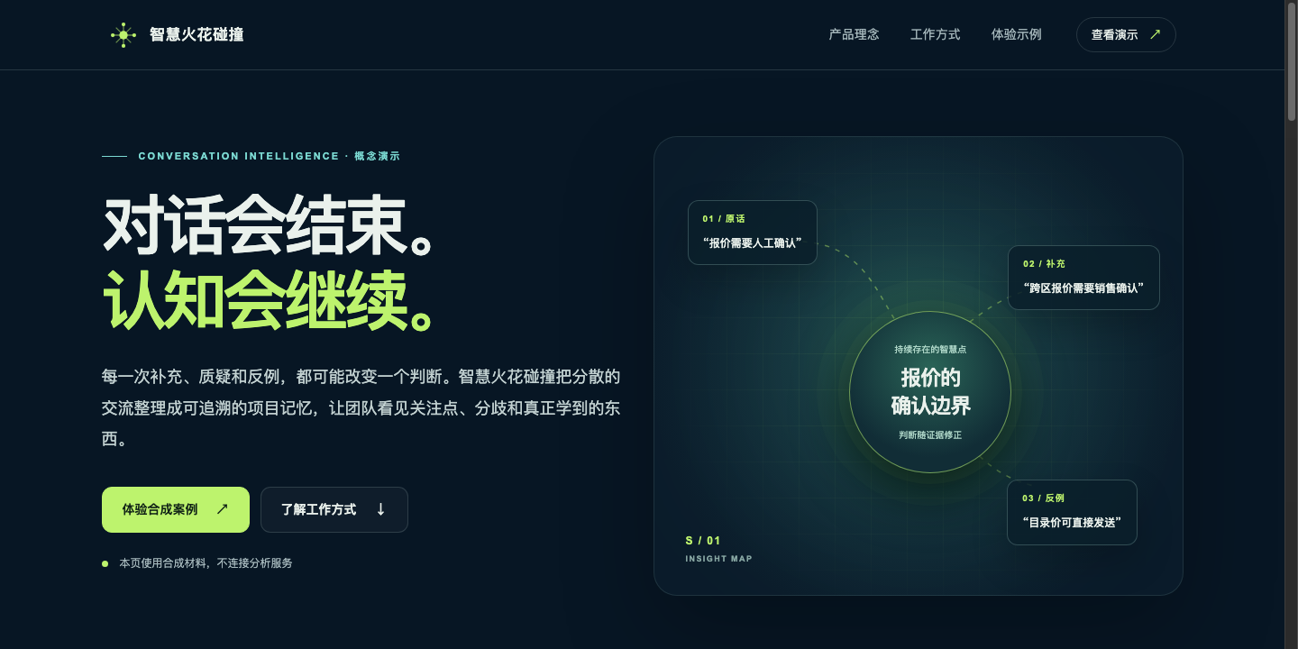
04 / 页面演示
点击原话，观察判断变化
合成案例
加入第 3 段
查看条件限定
点开原话
保留旧版本
网页仅为静态交互原型，不连接分析服务

Slide 6
05 / 今天的范围
一个项目，3–5 份短记录
首页显示关注点与判断变化；详情可点回原话
新讨论可修正旧认识，不抹掉历史
重复信息可以增加覆盖，但不制造新火花
真实 MVP 还需本地持久化与可阅读导出
当前交付：官网概念页 + 路演 PPT
无音频转写、OCR、多人权限、企业集成或外部任务自动执行

